Slide 1
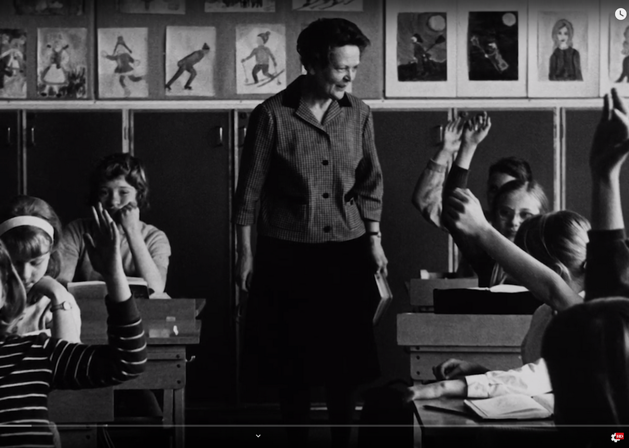
MY.PEDA
OHJAUSTAPAAMINEN 5.10.2022

Slide 2
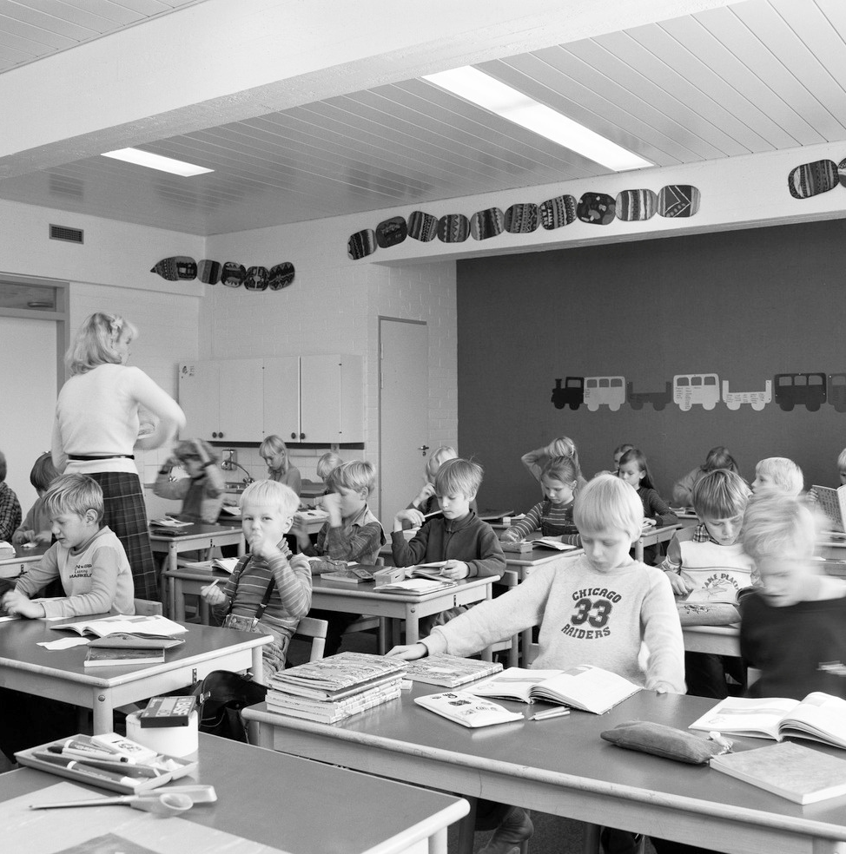
OHJAUS-
TAPAAMINEN
RYHMIEN FIILIKSIÄ
KYSSÄREITÄ
MITEN VIELÄ OHJAUTUA KOULUJAKSON LOPPUPUOLEEN

Slide 3
OHJAUS-
TAPAAMINEN
RYHMIEN FIILIKSIÄ
KYSSÄREITÄ
MITEN VIELÄ OHJAUTUA KOULUJAKSON LOPPUPUOLEEN

Slide 4
OHJAUS-
TAPAAMINEN
RYHMIEN FIILIKSIÄ
KYSSÄREITÄ
MITEN VIELÄ OHJAUTUA KOULUJAKSON LOPPUPUOLEEN

Slide 5
OHJAUS-
TAPAAMINEN
RYHMIEN FIILIKSIÄ
KYSSÄREITÄ
MITEN VIELÄ OHJAUTUA KOULUJAKSON LOPPUPUOLEEN

Slide 6
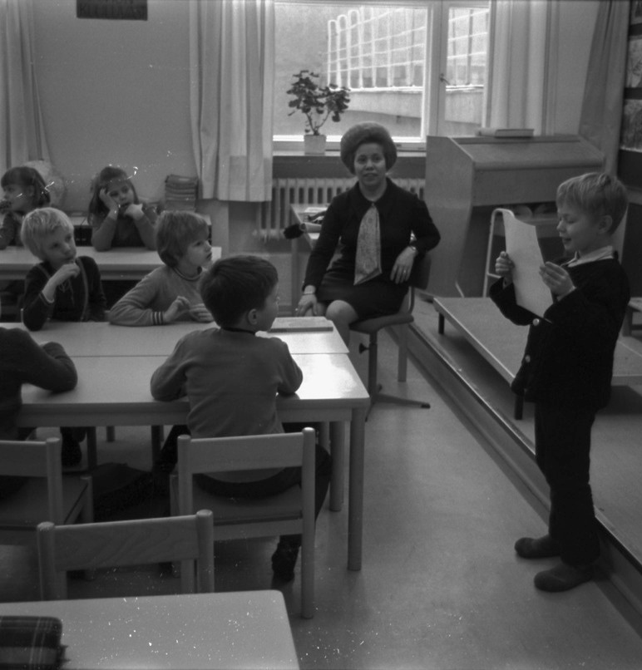
MITEN VIELÄ OHJAUTUA KOULUJAKSON LOPPUPUOLEEN
MITÄ OLEN OPPINUT?

Slide 7
MITEN VIELÄ OHJAUTUA KOULUJAKSON LOPPUPUOLEEN
MITÄ OLEN OPPINUT?
MISSÄ HALUAN VIELÄ KEHITTYÄ?

Slide 8
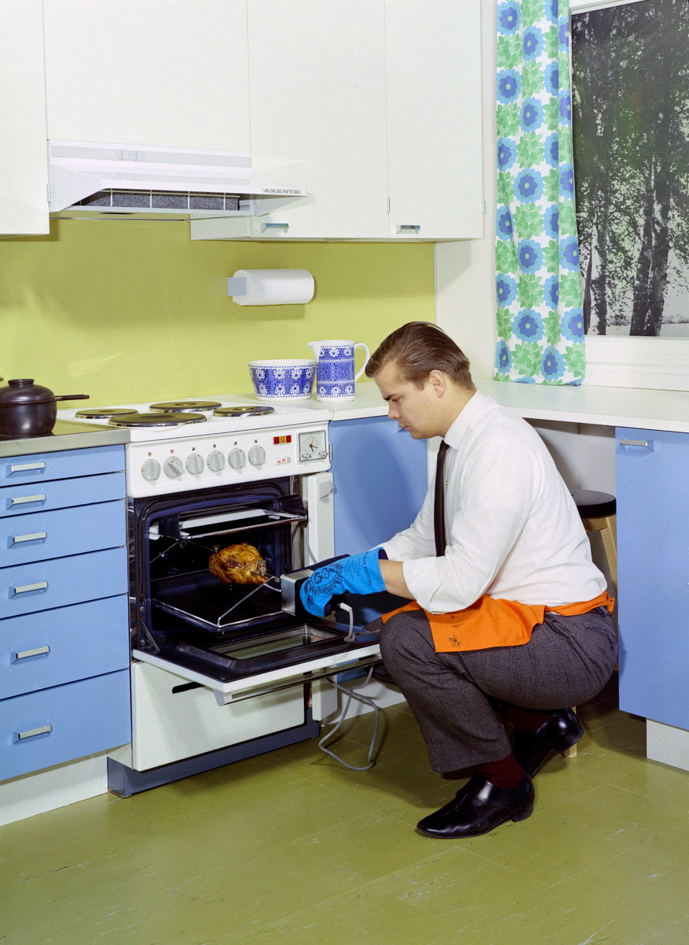
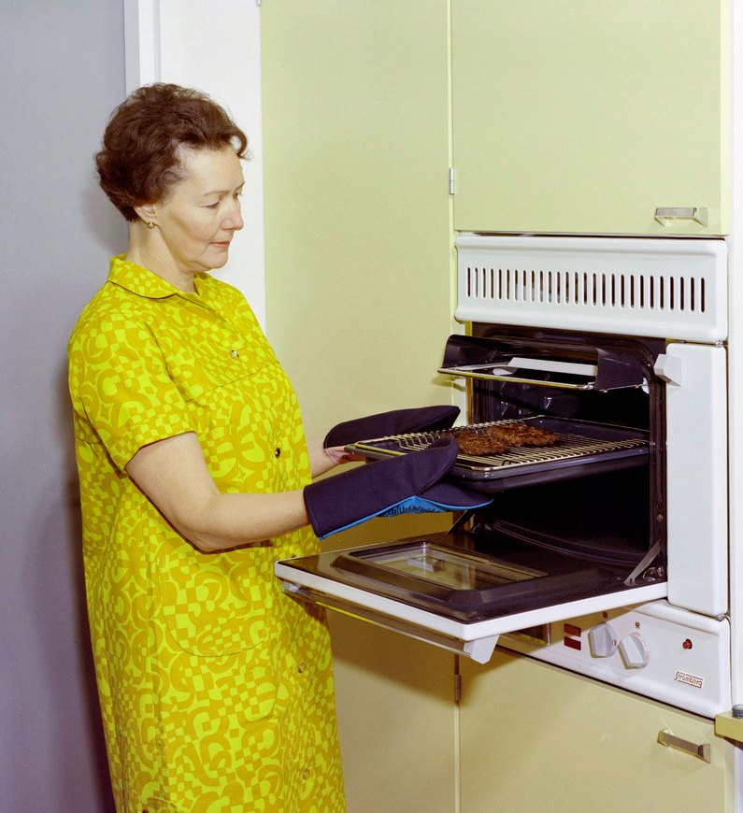

Slide 9
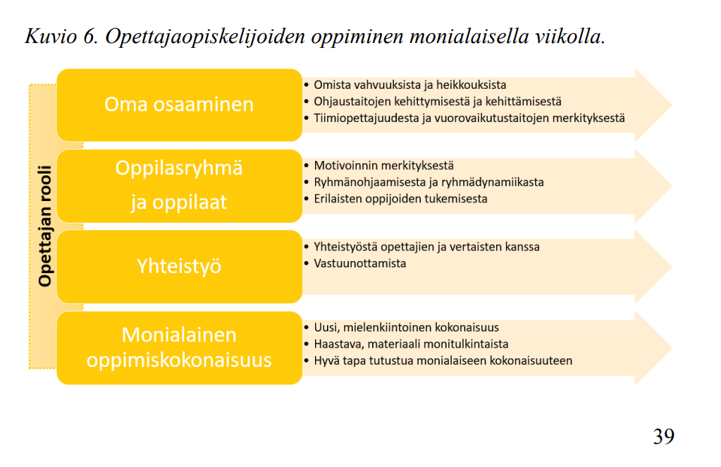
MITÄ OPIN? MONILUKUTAITOA JA TUTKIVAA OPPIMISTA MONIALAISESSA OPPIMISKOKONAISUUDESSA
TARNANEN ET AL. 2019

Slide 10
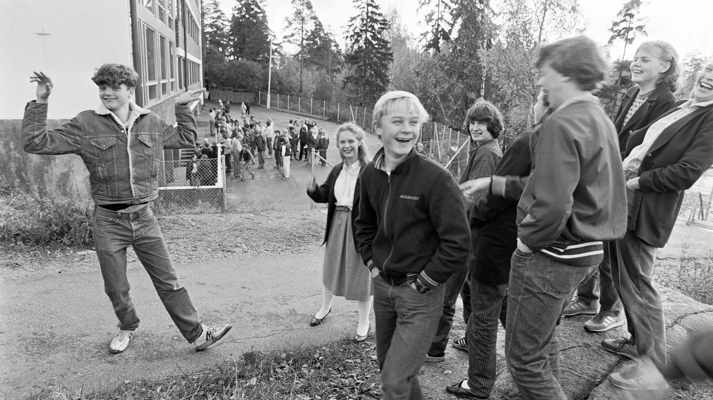
KIITOS

